Slide 1
내 얼굴과 닮은 동물은? + 동물분석기
빅데이터 프로젝트
이국두 장준혁 한희건

Slide 2
목차
개발 배경 및 목적
프로젝트 팀원
개발 일정
개발 환경
개발 방식
USECASE

Slide 3
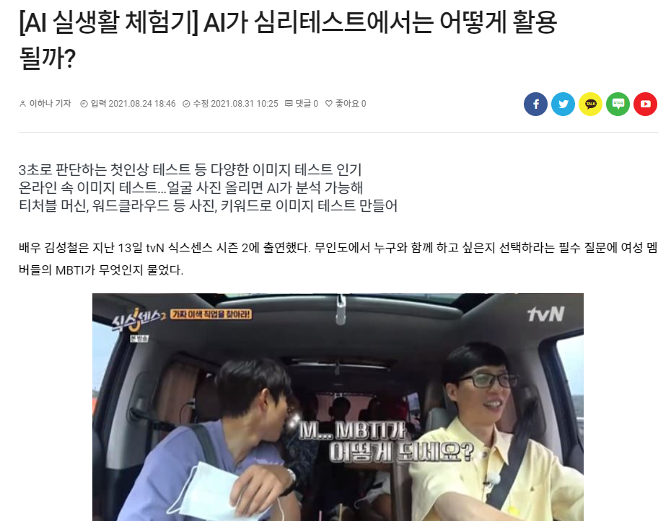
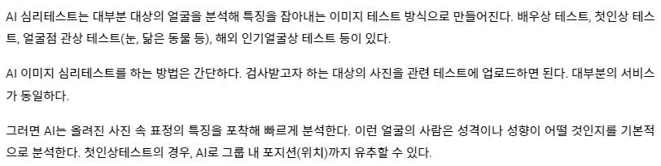
1. 개발 배경 및 목적
기존 얼굴 테스트의 비교 데이터
→ (동물을 닮은) 사람 얼굴
(프로젝트) 얼굴 테스트의 비교 데이터
→ 실제 동물 사진 + (동물을 닮은) 사람 얼굴
이용자들의 재미 추구
장기적으로 광고를 통한 수익형 모델 개발
변경된 사항 : 얼굴비교 개, 고양이
추가된 사항 : 동물분석기

Slide 4
2. 프로젝트 팀원
이국두
장준혁
한희건
이미지 자료 수집
□ 동적 크롤링
모델 훈련 및 구축
안드로이드 앱 제작
이미지 자료 수집
□ 동적 크롤링
모델 훈련 및 구축
안드로이드 앱 제작
이미지 자료 수집
□ 동적 크롤링
모델 훈련 및 구축
안드로이드 앱 제작

Slide 5
3. 개발 일정
프로젝트 주제 선정
모델 훈련 및 구축
최종 테스트 및 마무리
2022-11-07
2022-11-16
2022-11-21
2022-11-28
2022-11-30
이미지 자료 수집
안드로이드 앱 제작

Slide 6







4. 개발 환경
이미지 자료 수집
모델 훈련 및 구축
안드로이드 앱 제작

Slide 7
5. 개발 방식
Python Selenium을 이용한 이미지 크롤링과
Data Augmentation를 통한 데이터 증강
Tensorflow Lite를 이용한
훈련 모델 적용 및
Kotlin 기반의 안드로이드
앱 환경 조성
이미지 데이터 수집
정제 및 증강
모델 훈련 및 구축
안드로이드 앱 제작
앱 배포
Tensorflow CNN API를 사용
CNN 모델 구축 및 학습
다운로드 방식의
앱 배포

Slide 8
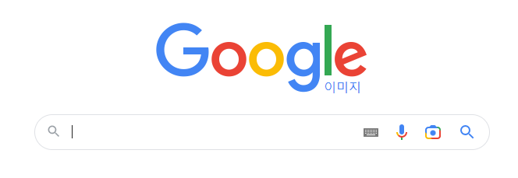
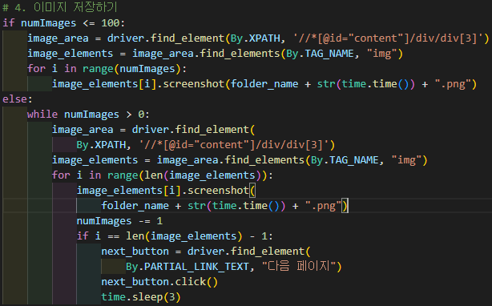
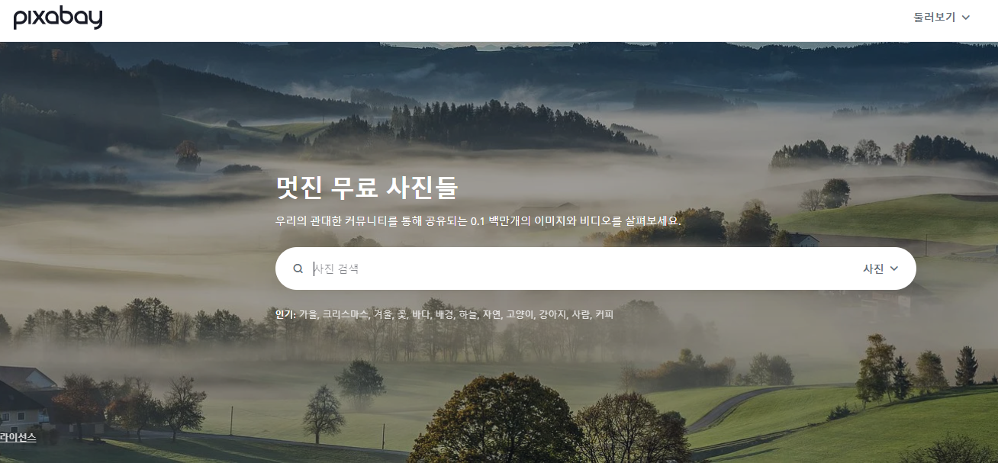
5-1. 이미지 데이터 수집 및 분류
Selenium 동적 크롤링을 이용해 이미지 수집 후 수동 분류 작업

Slide 9
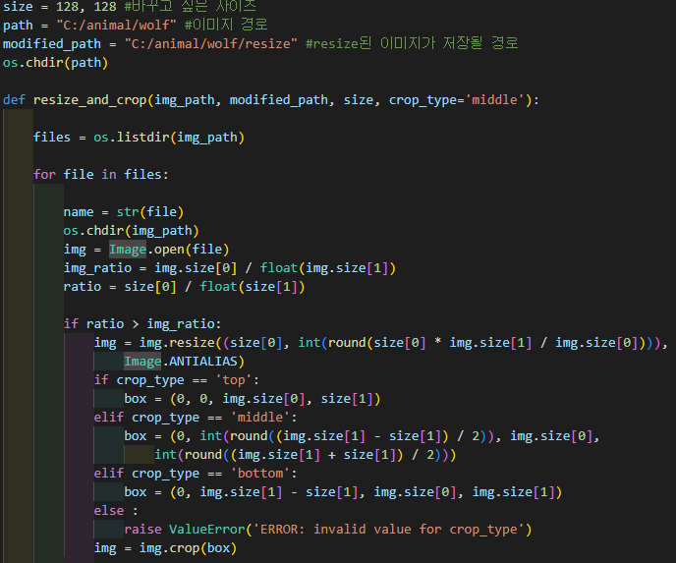
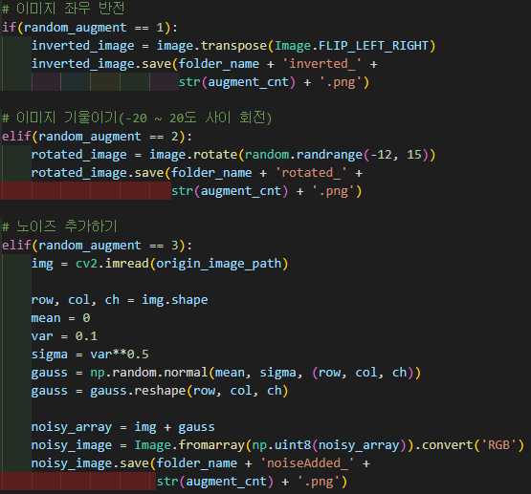
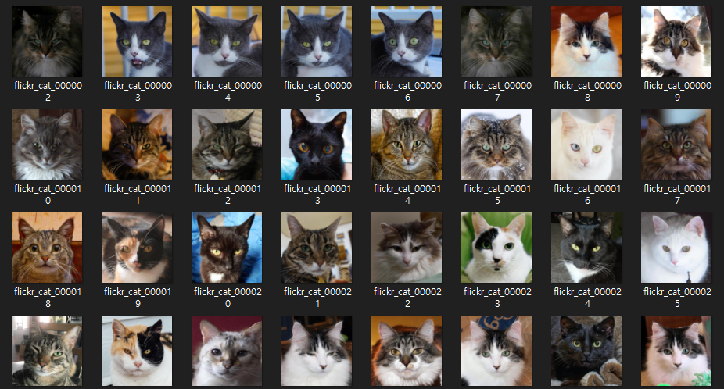
5-2. 이미지 데이터 정제 및 증강
이미지 데이터 증강
(반전, 기울이기, 노이즈)
이미지 사이즈 조절

Slide 10
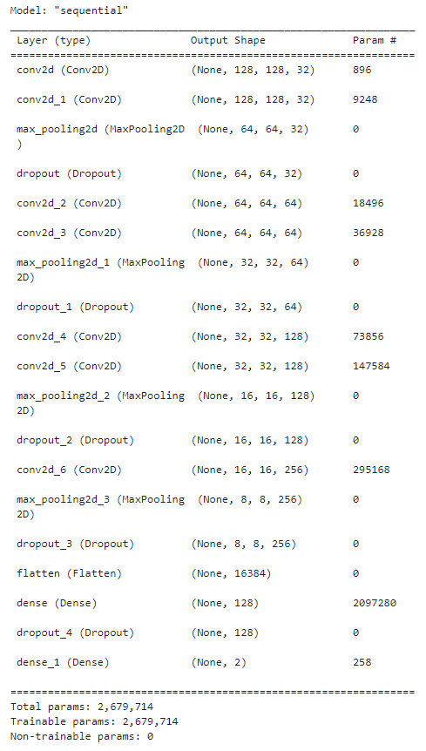
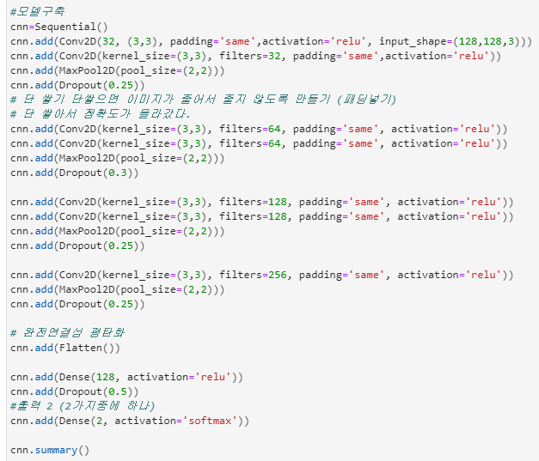
5-3. 모델 훈련층 구성
Sequential 모델층 구성

Slide 11
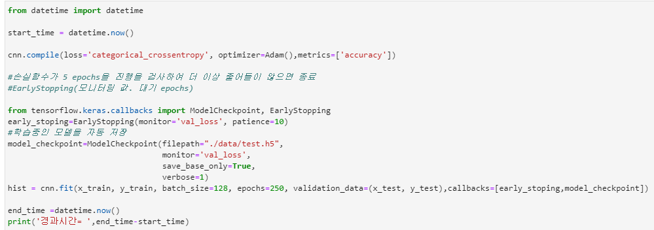
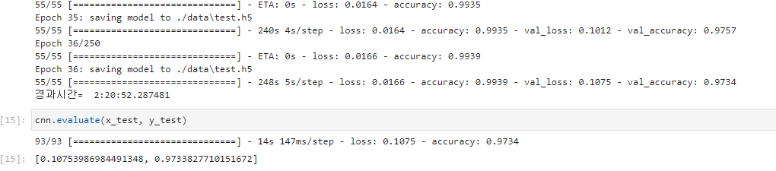
5-4. 모델 훈련(Training)

Slide 12
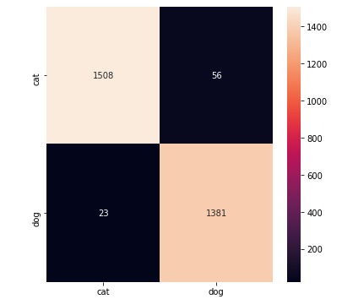
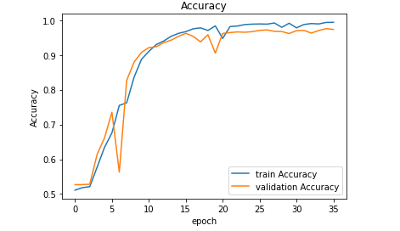
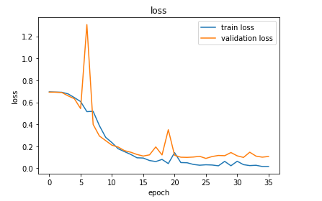
5-5. 분류 모델 성능 평가 지표
오차(Loss) 그래프
정확도(Accuracy) 그래프
오차행렬(Confusion Matrix)

Slide 13
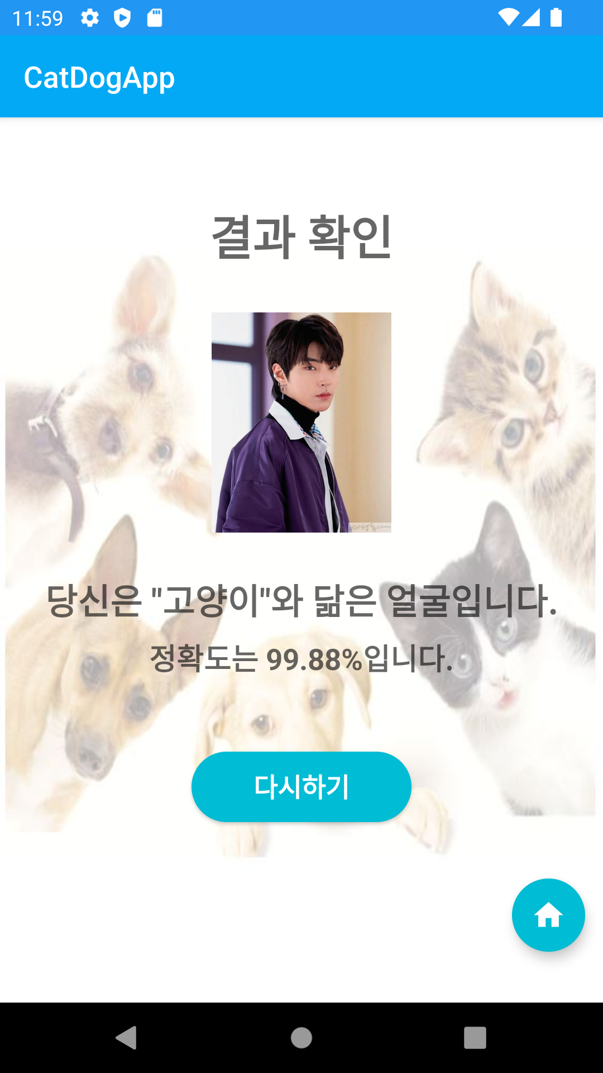
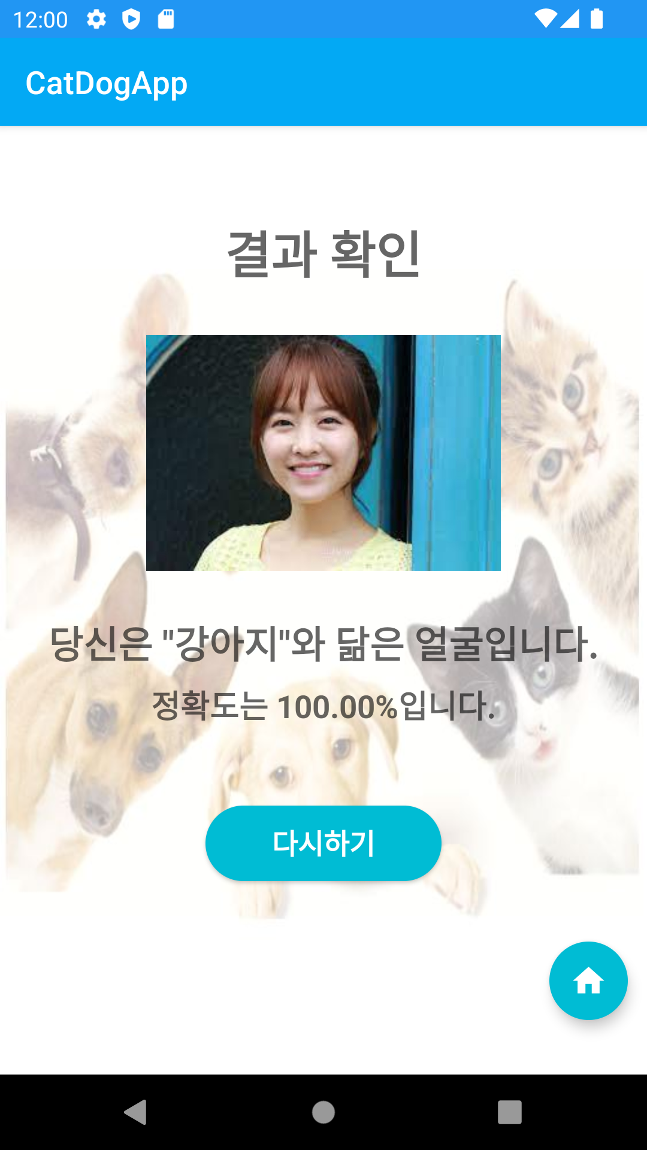
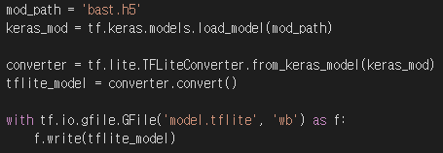
5-6. 모델 파일 배포 및 적용
TFLite를 이용해 모델 파일 배포, 안드로이드 앱 적용
앱 적용 결과 화면

Slide 14
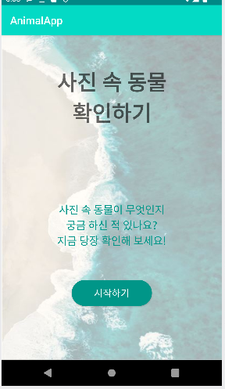
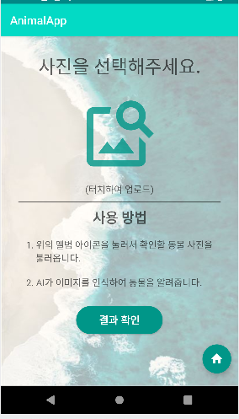
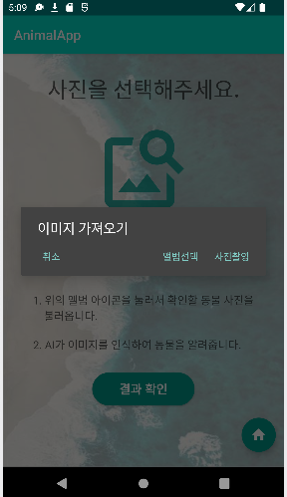
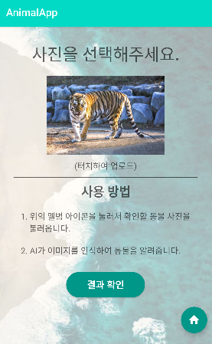
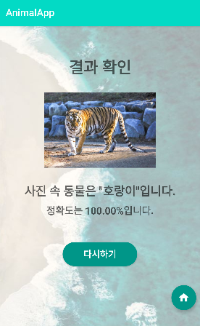
5-6. 모델 파일 배포 및 적용
(동물 분석기 어플)

Slide 15
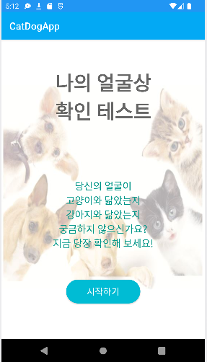
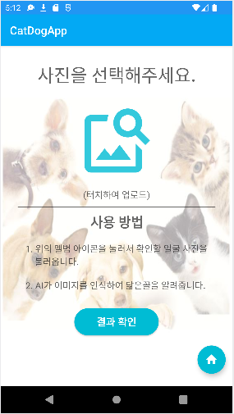
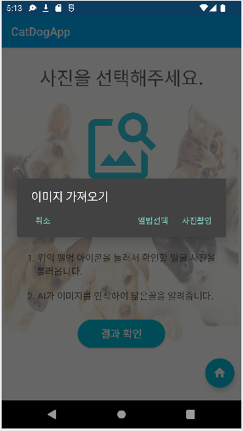
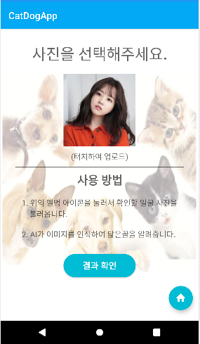
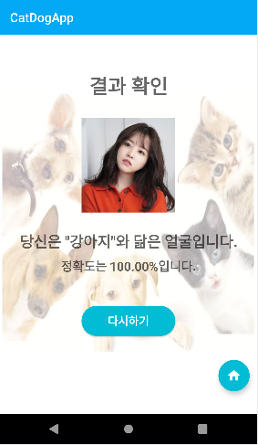
5-6. 모델 파일 배포 및 적용
(나와 닮은 동물 어플)

Slide 16
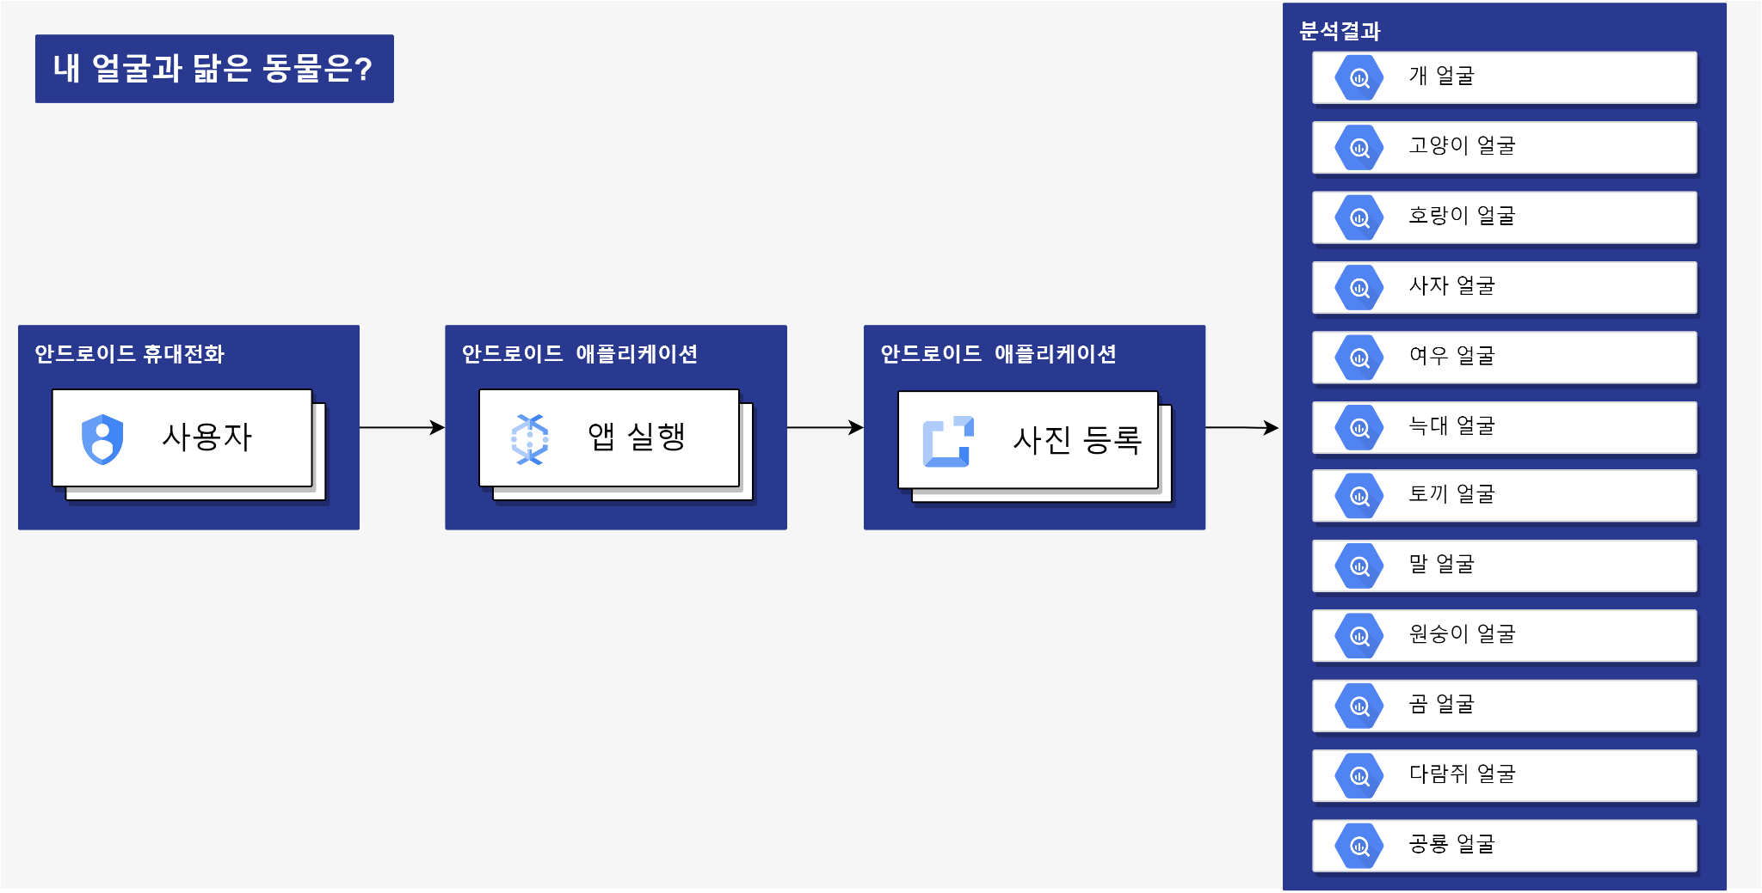
6. USECASE
프로젝트
수정 후
프로젝트
수정 전

Slide 17
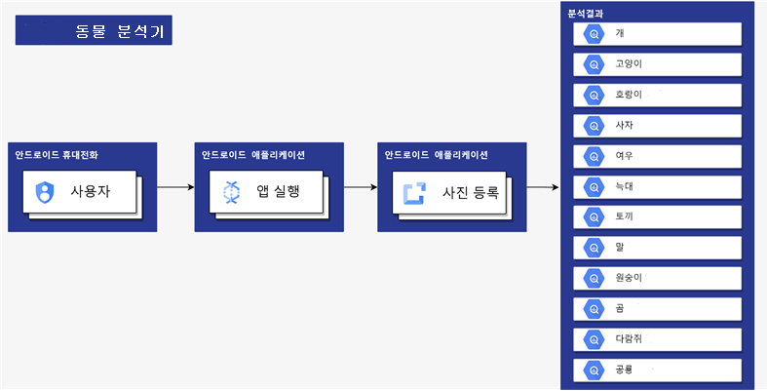
6. USECASE

Slide 18
빅데이터 프로젝트를 진행하며 느낀점
데이터는 상황에 맞는 적합한 데이터를 찾아야 한다는 것을 알게되었습니다.
개와 고양이 얼굴을 분석해 찾는 것이 아닌 사람을 개와 고양이 상으로 분석한다는 것은 사람이 판단하는 기준이며 그것을 비교하기 위해서는 사람이 대중적으로 판단하는 자료를 이용해야 하며 사람을 분석할 때는 사람의 데이터를 써야 한다는 것을 알았습니다.
재미 있었던 부분은 개와 고양이 데이터에 사람 얼굴을 넣었을 때 대부분 개로 나왔던 것으로 개와 고양이 중 사람은 개와 더 닮아 있다는 것을 알 수 있었고 추측하기로 입모양이 가장 큰 다름의 원인 같다는 판단입니다.
양질의 데이터의 중요성을 알게 되었습니다.
양질의 데이터 부족으로 얼굴 분석을 개와 고양이 데이터로만 진행하였습니다.

Slide 19
감사합니다.

